Slide 1
МЫ – ЗА ЗДОРОВОЕ ПИТАНИЕ!
МАСТЕР-КЛАСС
ПОДГОТОВИЛА: РОМАНЕНКО ЯНА ВАЛЕРЬЕВНА,
УЧИТЕЛЬ НАЧАЛЬНЫХ КЛАССОВ МБОУ ГИМНАЗИЯ № 1
ГОРОД АРМАВИР, 2021 г.

Slide 2
Цель: закрепить у детей понимание принципов
здорового питания и умение применять их в жизни.
Данный классный час является звеном в системе работы
классного руководителя и гимназии, которая включает в себя:
-внеурочная деятельность
«Уроки докторов здоровья»;
воспитательная программа школы и классного
руководителя;
совместная работа семьи и школы;
организация горячего питания для учащихся 1-4 классов
( система «завтрак/обед»).

Slide 3
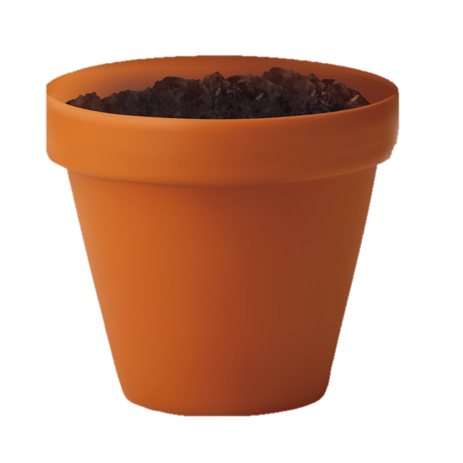
ЗДОРОВЬЕ

Slide 4
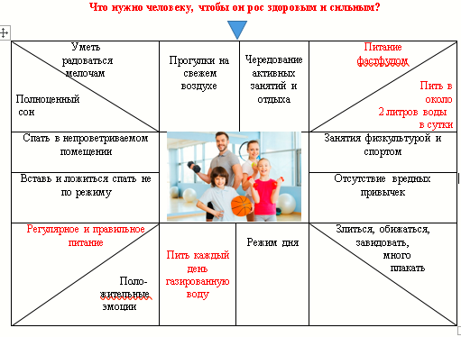
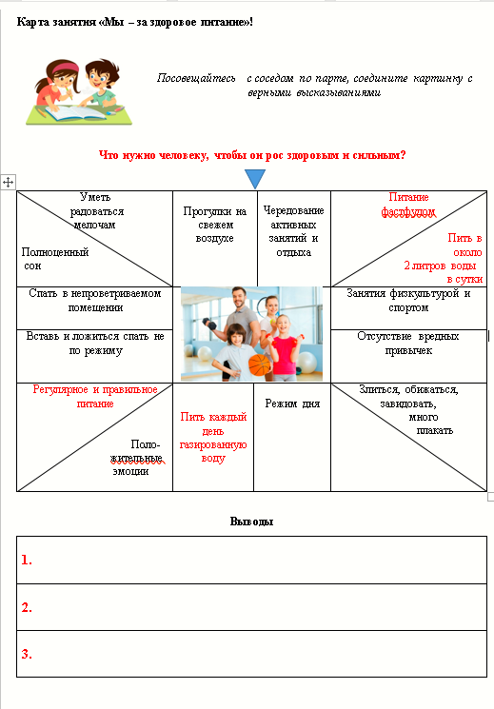

Slide 5
ПИТАНИЕ

Slide 7
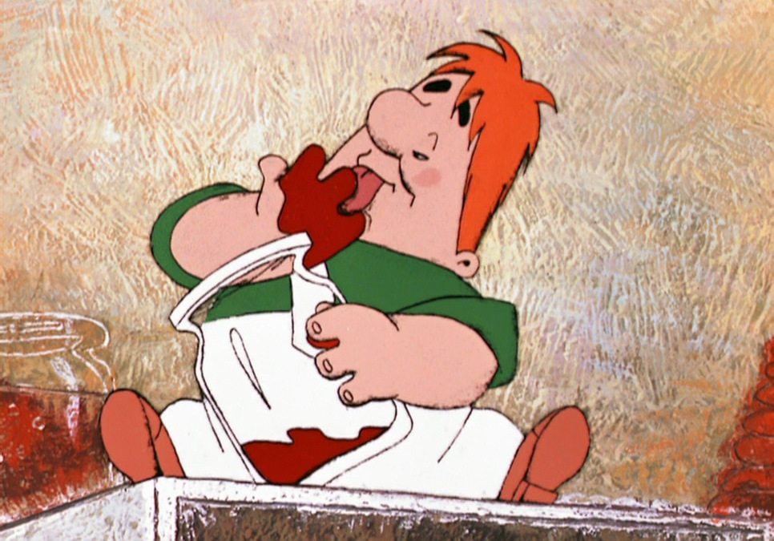

Slide 8
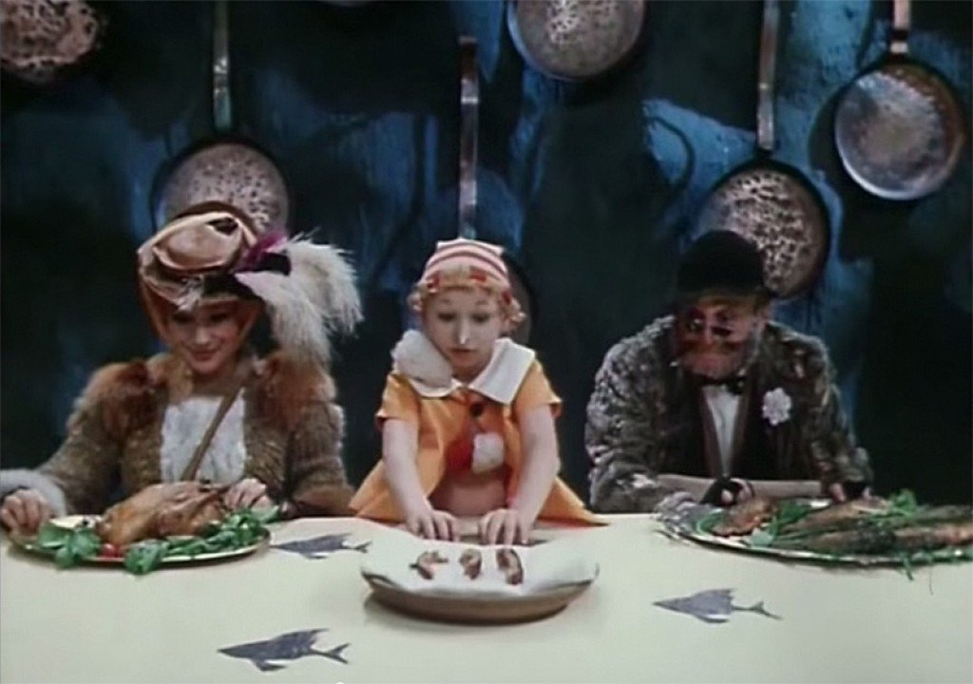

Slide 9
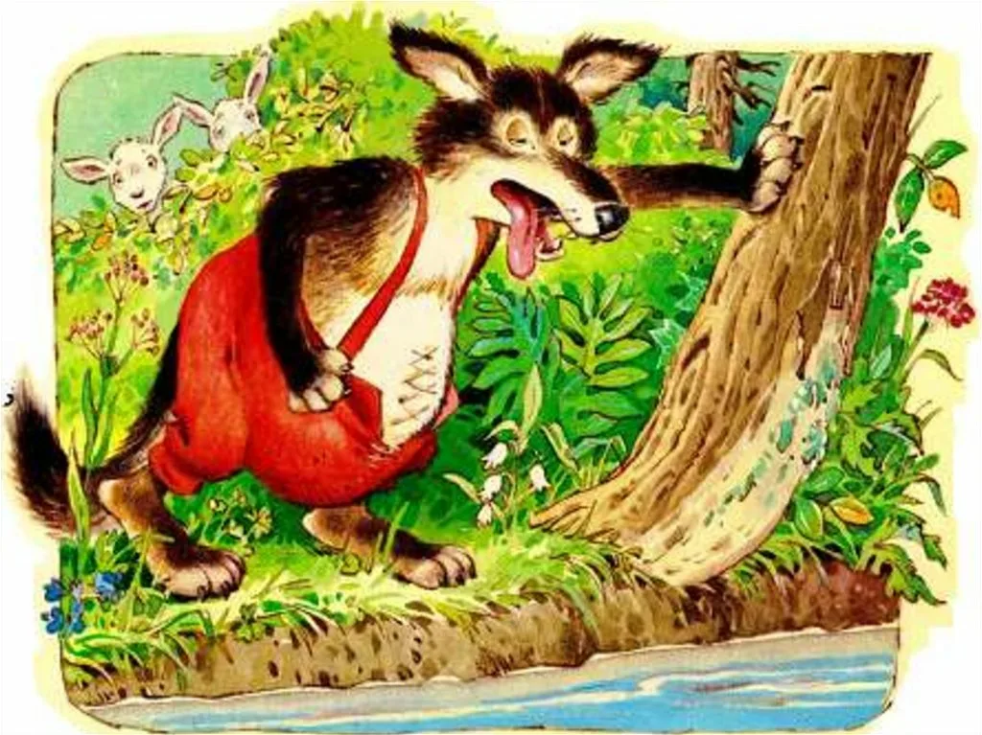

Slide 10
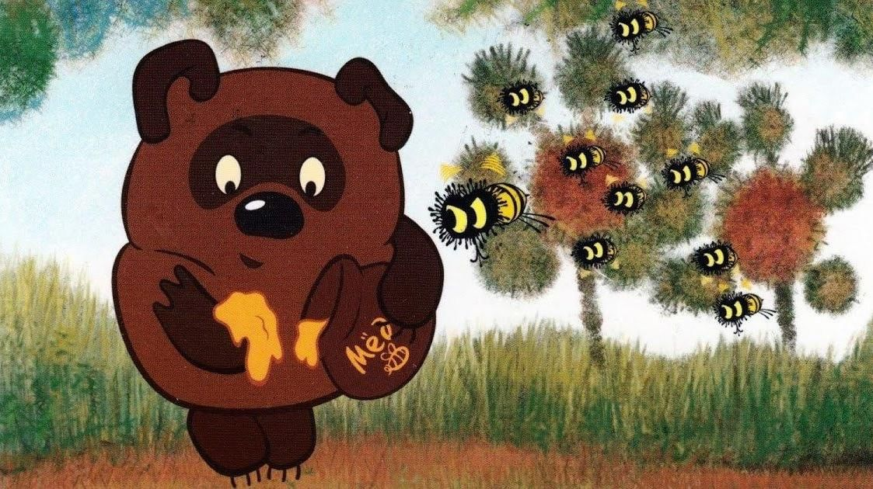

Slide 11
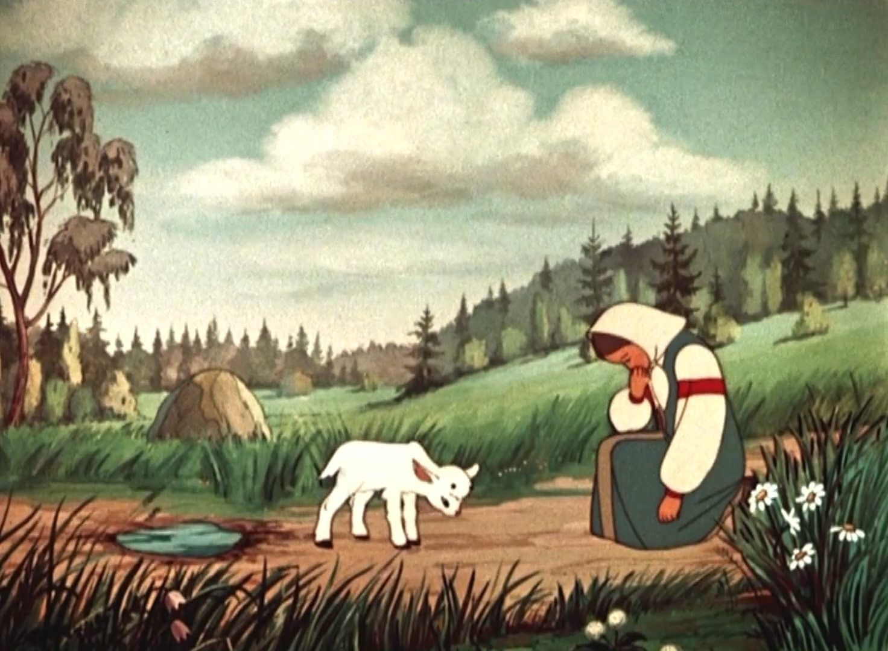

Slide 12
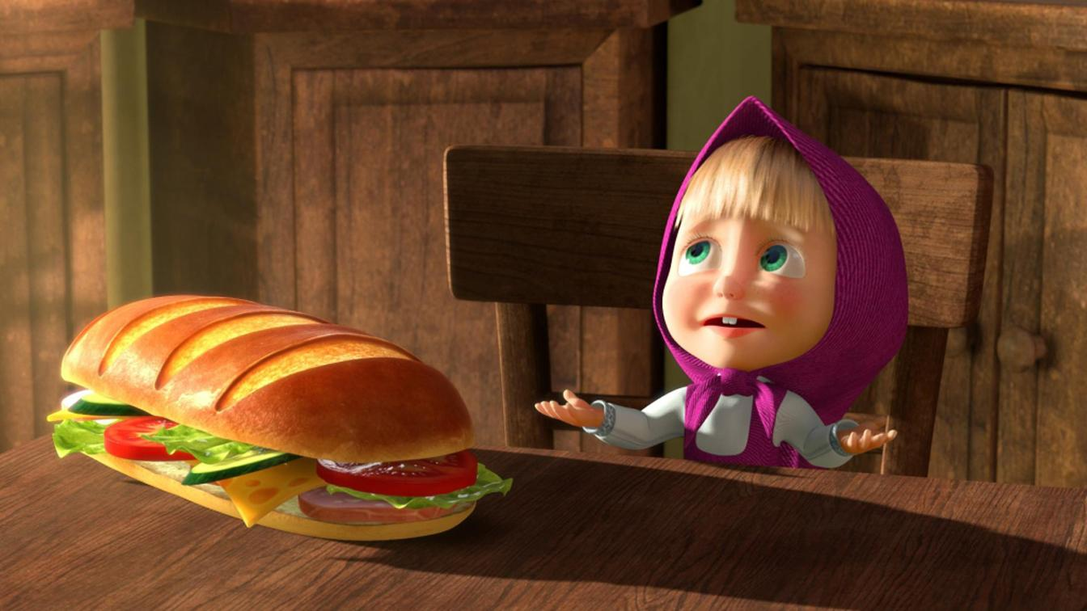

Slide 13
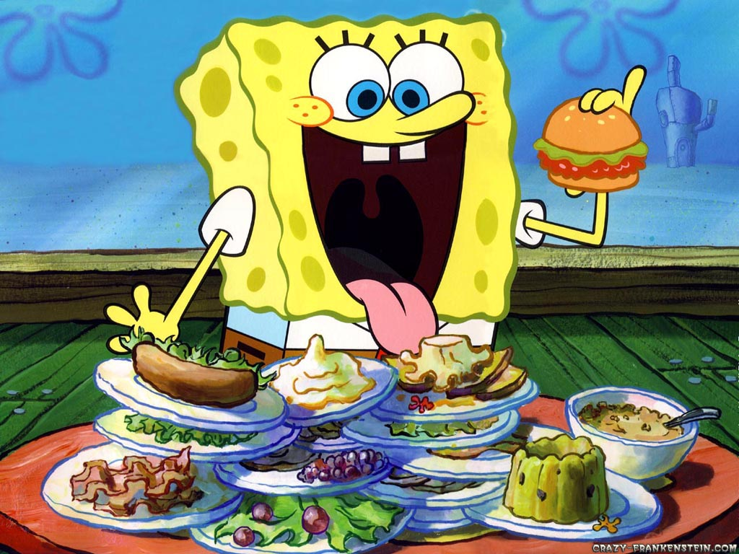

Slide 14
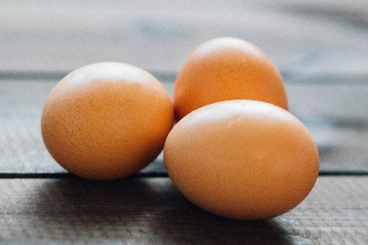
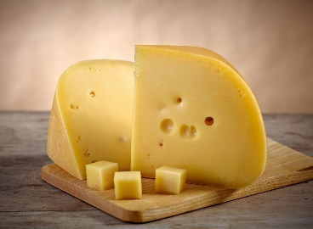
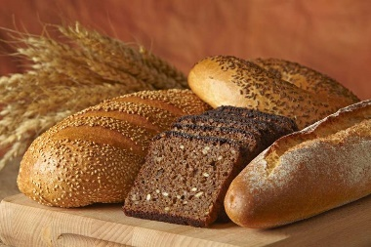
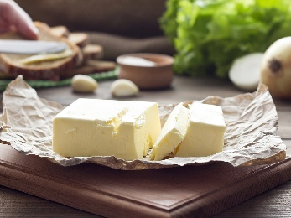
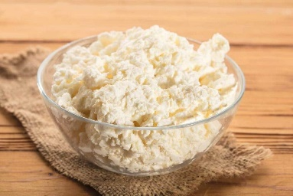
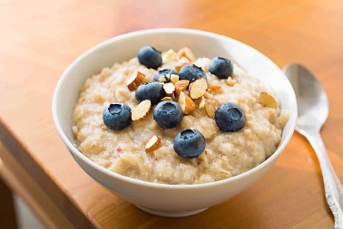
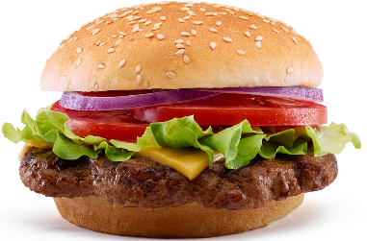
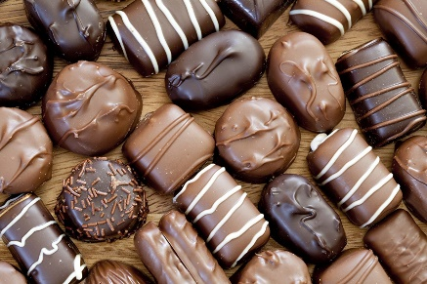
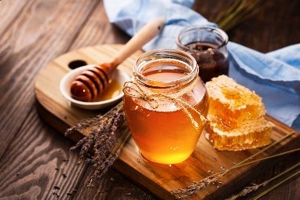
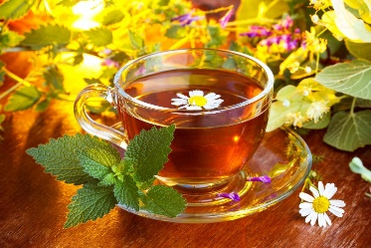
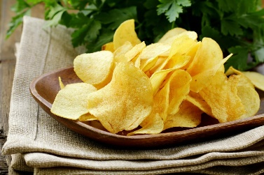
ЗАВТРАК

Slide 15
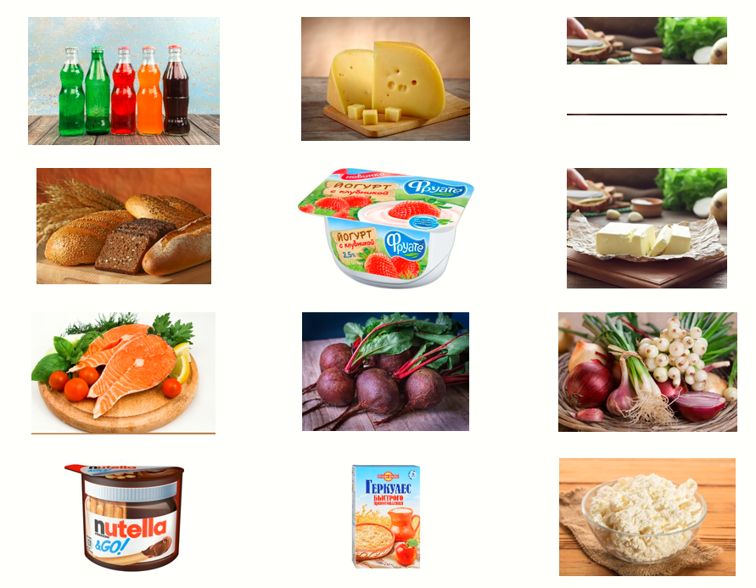
МАГАЗИН

Slide 16
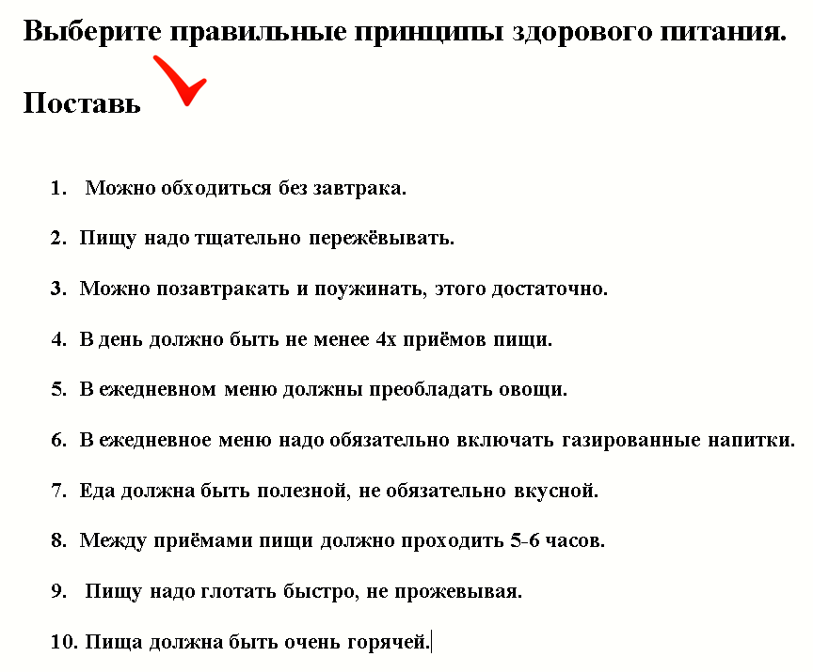
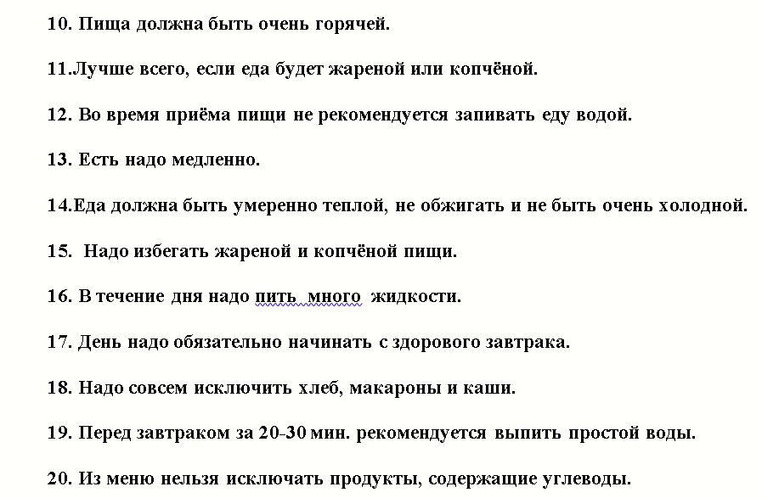
ПРАВИЛА

Slide 17
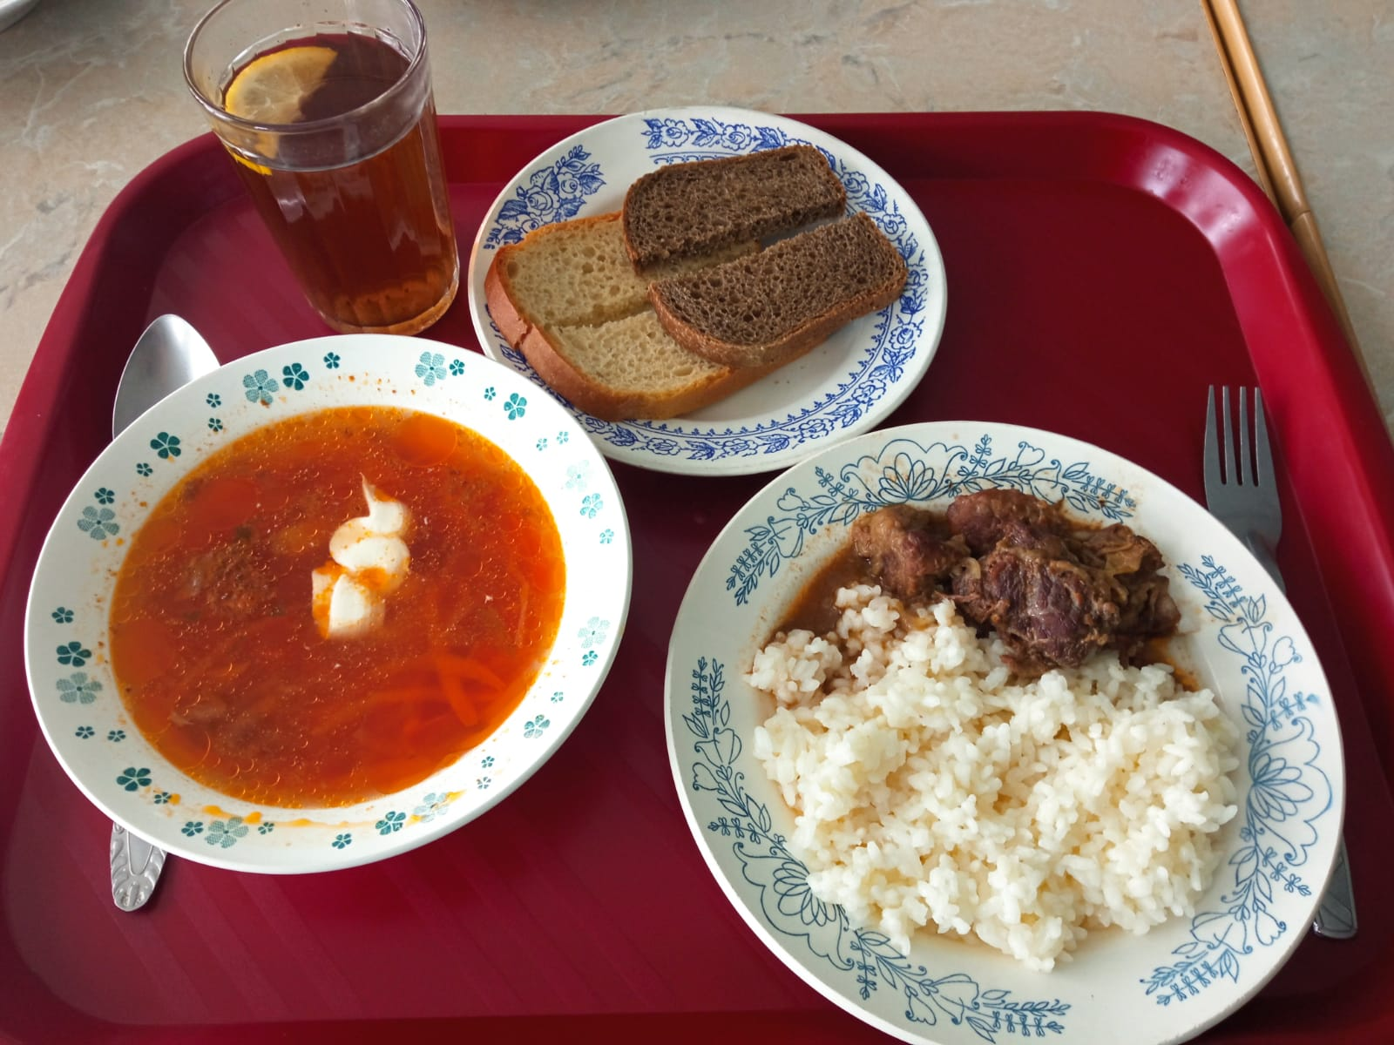
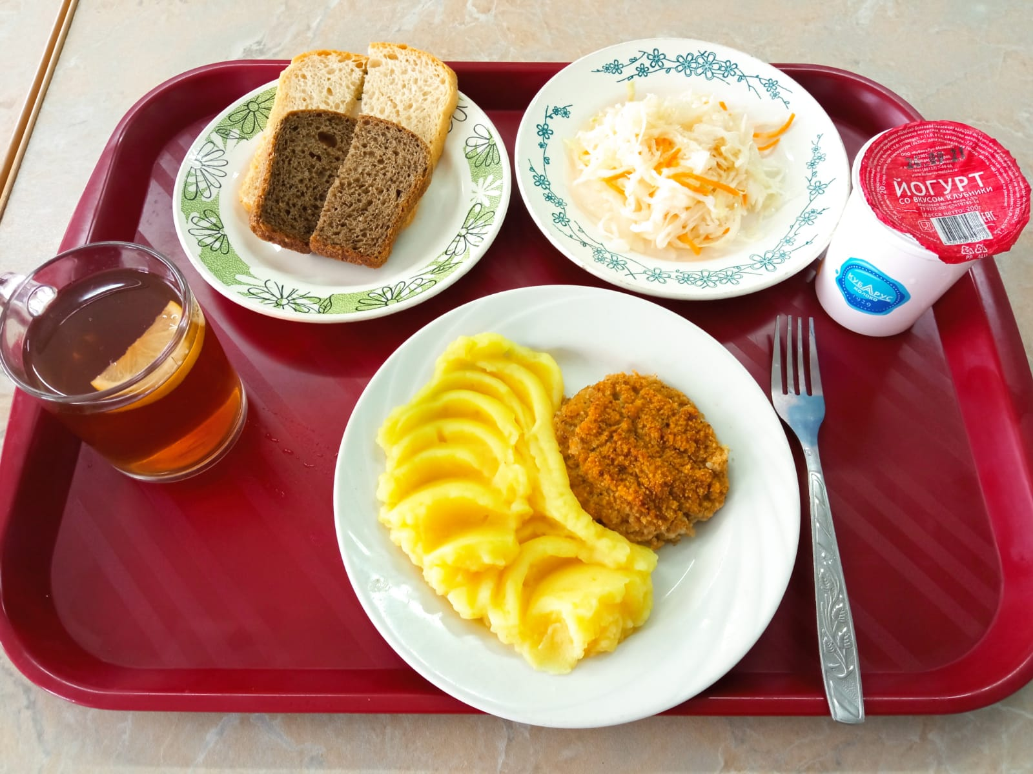
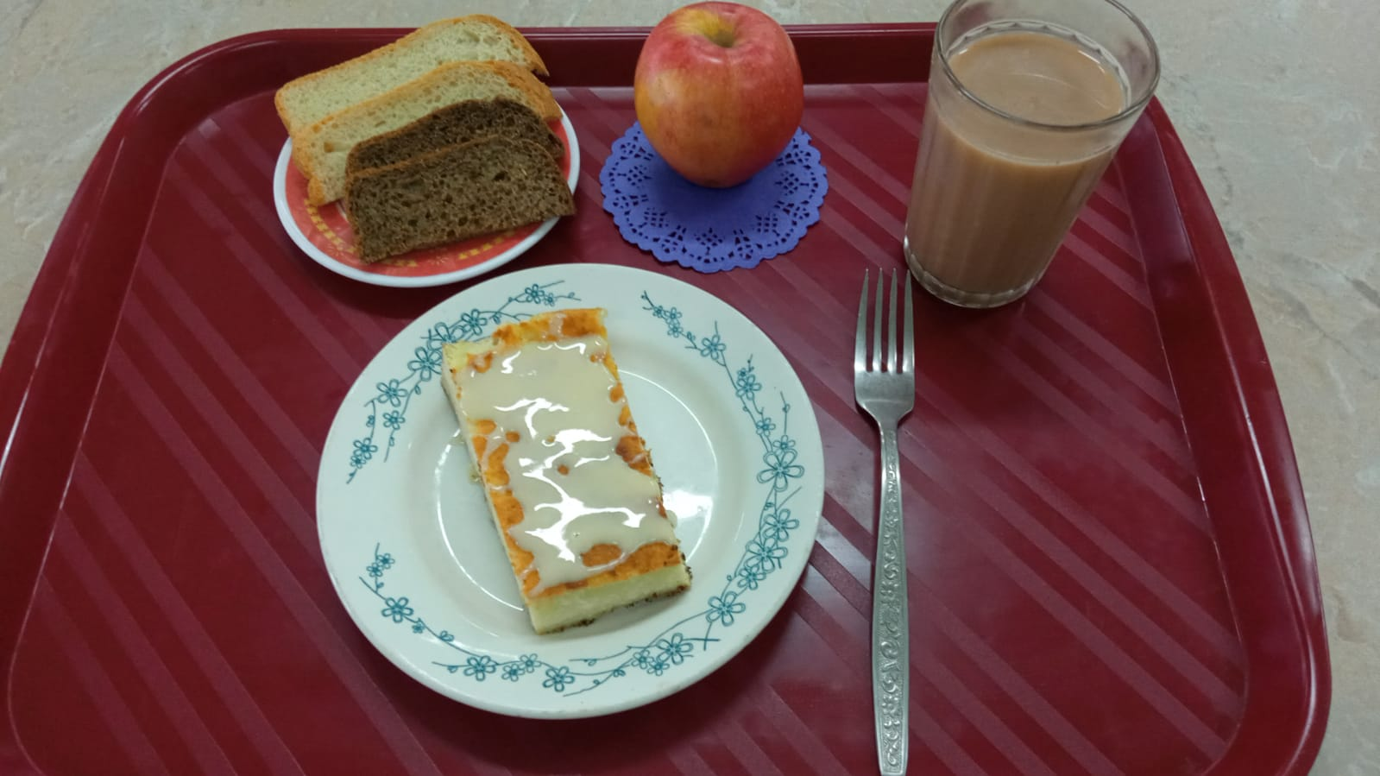
ШКОЛЬНОЕ МЕНЮ

Slide 18
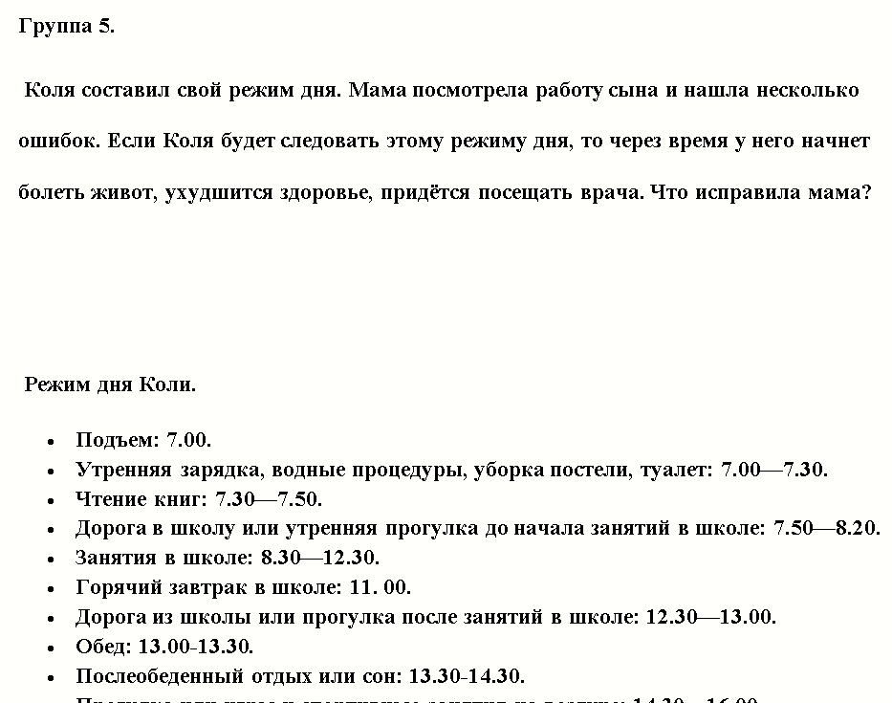
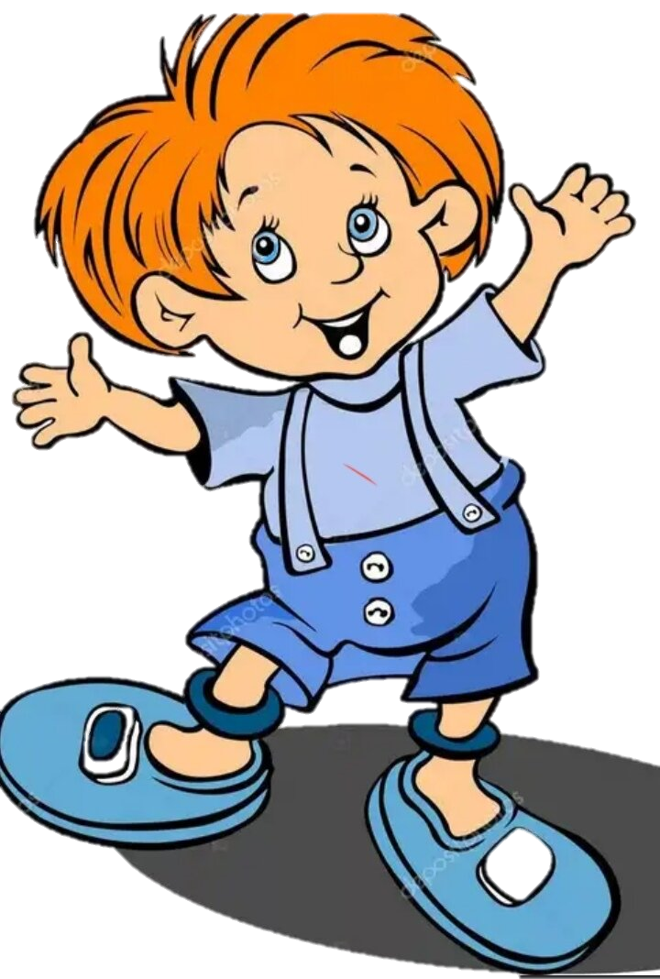
РЕЖИМ

Slide 19
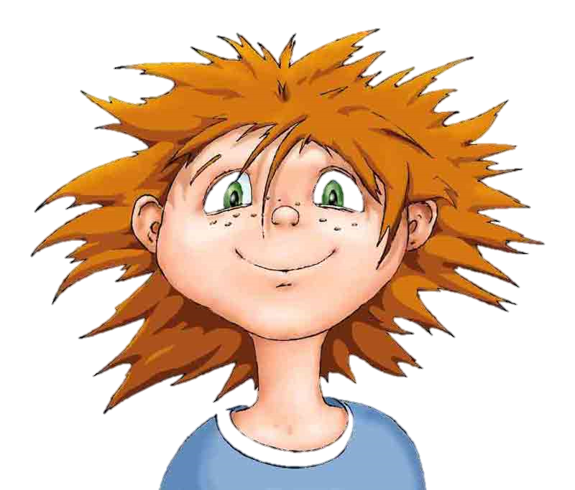
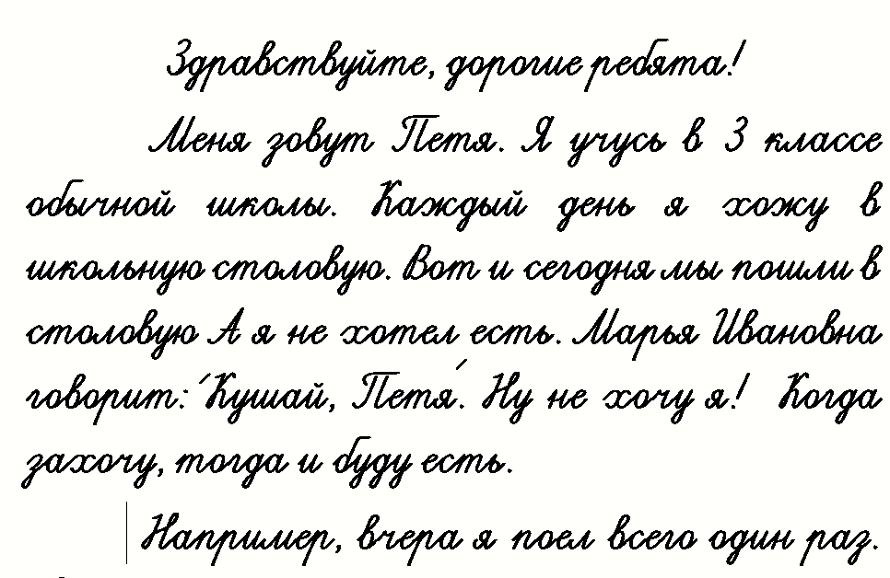
МОЖНО, НО НЕЛЬЗЯ?

Slide 20
ЧТО ЕДИМ
КАК ЕДИМ
СКОЛЬКО ЕДИМ

Slide 21
ПРАВИЛА ЗДОРОВОГО ПИТАНИЯ
1) Есть часто.
2) Есть малыми порциями.
3) Есть много овощей.
4) Пить много воды.
5) Тщательно пережёвывать пищу.
6) Не есть часто фастфуд, не пить каждый день газированные напитки.
7) Избегать жареного, копченого и солёного.

Slide 22
ЗДОРОВЬЕ

